Slide 1
Instituto Legislativo Brasileiro – ILB Escola de Governo do Senado Federal
DESAFIOS DA ESCOLA DE GOVERNO DO SENADO FEDERAL E ADAPTAÇÕES ÀS DEMANDAS LEGAIS DA ATUALIDADE

Slide 2
Objetivos:
Contribuição do ILB para a modernização do Legislativo brasileiro;
Desafios e Adaptações às demandas legais da atualidade.

Slide 3
ILB - Escola de Governo do Senado Federal: Política de Capacitação do Senado Federal e o Programa de Modernização e Integração Legislativa - Interlegis.
Melhoria do funcionamento do Poder Legislativo brasileiro
Objetivos Estratégicos do SF (2015 – 2023):
Aumentar a eficiência e a racionalidade no uso dos recursos públicos;
Melhorar de maneira contínua os processos de trabalho;
Valorizar as pessoas;
Fortalecer a transparência e a comunicação;
Readequar a estrutura física;
Preservar a memória do Senado Federal;
Priorizar as atividades fins do Senado Federal.

Slide 4
CAPACITAÇÃO E MODERNIZAÇÃO DO LEGISLATIVO BRASILEIRO
LEGISLATIVO/PESSOAS
modernização
integração
comunicação
transformação
VALORIZAÇÃO DE PESSOAS
Educação a distância é o processo de ensino-aprendizagem, mediado por tecnologias, onde professores e alunos estão separados espacial e/ou temporalmente.

Slide 5
Abertos e sem custo para toda população
EAD/ Online
Legislativo Federal
Estadual e Municipal
Programa Interlegis
Políticas Públicas,TI Orçamento e Gestão
Treinamento Presencial
Certificação online
Pós-Graduação
Oficinas nos Estados
Cursos com e sem tutoria
PFG
Tecnologia
Avaliação de Politicas Públicas, Gestão de Projetos, Análise de Constitucionalidade

Slide 6
DESAFIO 1- Ampliação do público do legislativo municipal.
Local de trabalho:
63,71% - Legislativo e Instituições Publicas
36,29% - Cidadãos
Total de Participantes: 52887

Slide 7
Projeto Casa – Caminho no Saberes
Trilhas de conhecimento para as Câmaras Municipais
Público Alvo – servidores do legislativo municipal
Conteúdo Programático:
. Desenvolvimento de Competências Gerais – conhecimentos essenciais – saber o que fazer
. Desenvolvimento de Competências Gerenciais - habilidades e atitudes – saber como fazer
. Desenvolvimento de Competências Específicas
Modalidade: A distância – 100% de interação entre aluno/conteúdo/colegas. Nossa sala de aula virtual é o Saberes, ambiente virtual de aprendizagem – AVA, baseado no Moodle, onde o aluno participante terá acesso aos conteúdos, realizará as atividades, enviará e receberá mensagens e terá acesso às suas notas e ao certificado.

Slide 8
Cursos sem tutoria
Deveres, Proibições e Responsabilidades do Servidor Público Federal – 60h
Dialogando sobre a Lei Maria da Penha – 60h
Redação em Webjornalismo Legislativo - 40h
Elaboração de Convênios na Administração Pública – 30h
Monitoramento e Avaliações de Políticas Publicas – 30h
Ética, Compliance e Serviço Público (presencial)
Projeto CASA – Caminho no Saberes

Slide 9
Desafio 2: EVASÃO
Local de trabalho:63,71% - Legislativo e Instituições Publicas e 36,29% - Cidadãos
Faixa etária:42,11% - 17 aos 30 anos de idade-32,75% - de 30 a 40 anos de idade
Escolaridade:48,89% - Graduados
Saberes: 83,37% - não teve problema na utilização da plataforma
Linguagem:97,79% - bem estruturado em termos de linguagem e conteúdo
Exercícios: 90% - exercícios de fixação contribuíram para o aprendizado
Motivação:52,56% - melhoria nos processos de trabalho - capacitação e progressão funcional
Dados: jan/jun. de 2016
Total de Participantes pesquisa: 52887

Slide 10
Total de Participantes: 52887

Slide 11
Total de Participantes: 52887

Slide 12
Total de Participantes: 52887

Slide 13
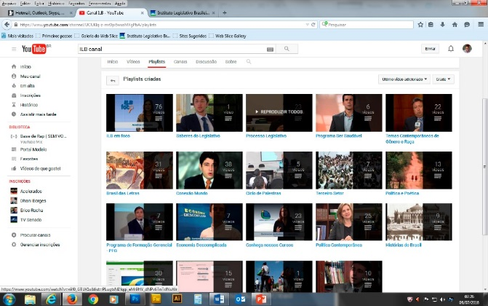
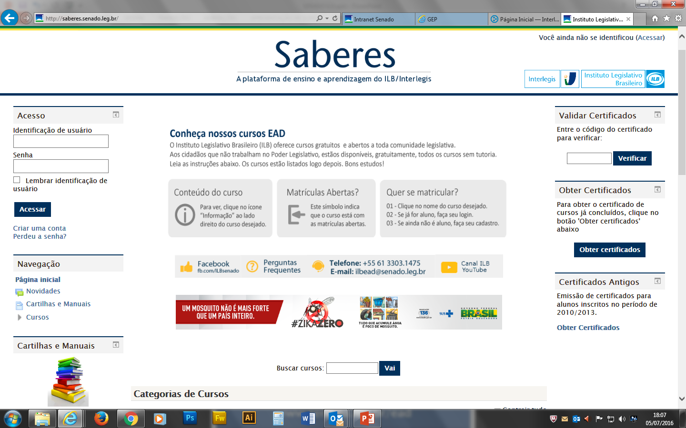
Desafio 3: Adaptações às demandas legais da atualidade
Programa de Acessibilidade
e Valorização da Pessoa com Deficiência do Senado Federal
Promover uma cultura de inclusão social dentro do Senado Federal, buscando sensibilizar, informar e capacitar o público interno da Casa, de modo a receber positivamente as pessoas com deficiência.
Capacitação em:
Acessibilidade, Atendimento, Relacionamento interpessoal, Interpretação em LIBRAS (Língua Brasileira de Sinais) e outros temas de relevância para o desenvolvimento dos trabalhos
Até o final do ano: SABERES
http://saberes.senado.leg.br/

Slide 14
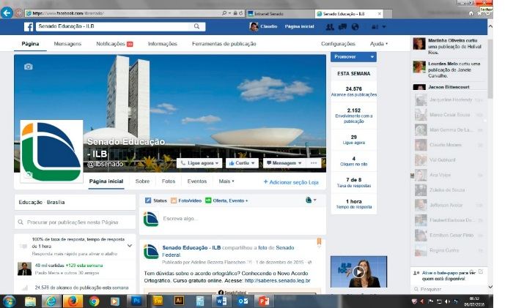
Senado Educação:
https://www.facebook.com/ilbsenado
https://www.facebook.com/ilbsenado
Obrigada!
Simone Dourado
Capacitação, Treinamento e Ensino do ILB
fone: 61 3303-5775 e 99223-8000

